Slide 2
Kreiranje i pokretanje Tomcat servera iz Eclipse IDE
Kreiranje Dynamic web projekta
Testiranje komunikacije sa bazom, front-back, back-front

Slide 3
Kreiranje i pokretanje Tomcat servera iz Eclipse IDE
Window->Preferences->Server->Runtime Environments

Slide 4
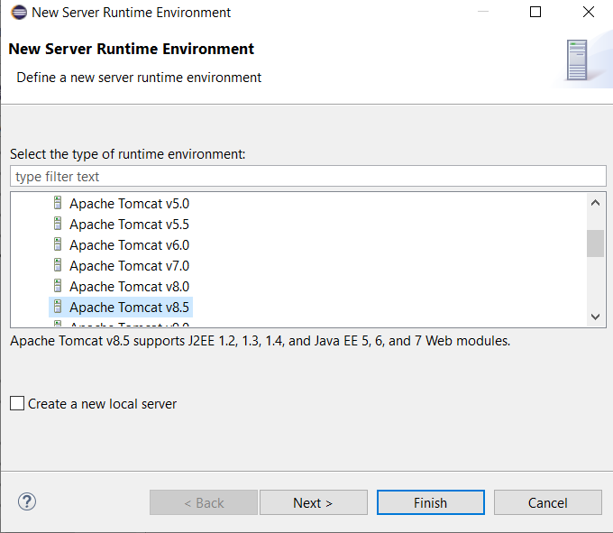

Slide 5
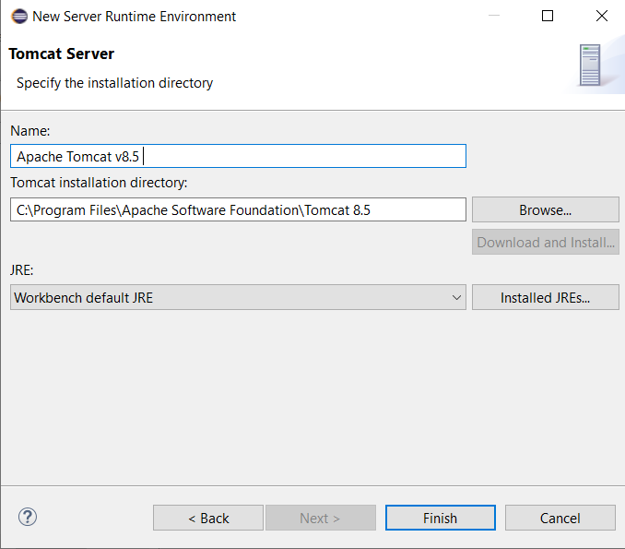

Slide 6
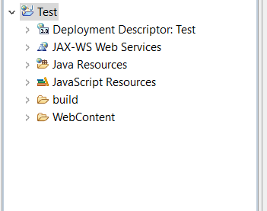
Kreiranje Dynamic web projekta

Slide 7
Projekat->Properties->Java Build Path->Tab Libraries->Classpath->Add JARs

Slide 8
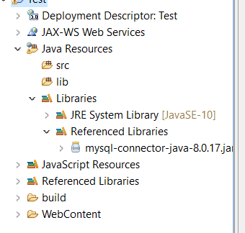

Slide 9
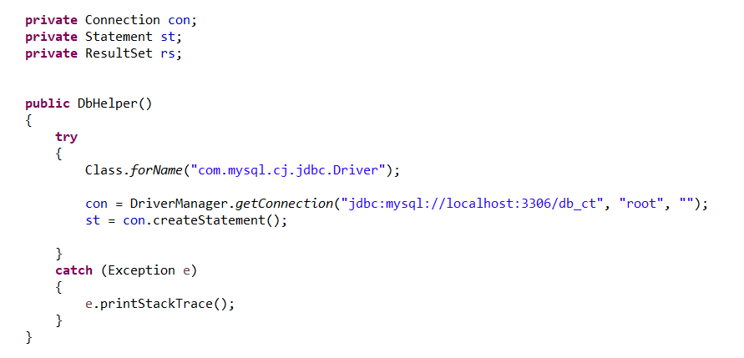
Konekcija sa mysql bazom podataka

Slide 10
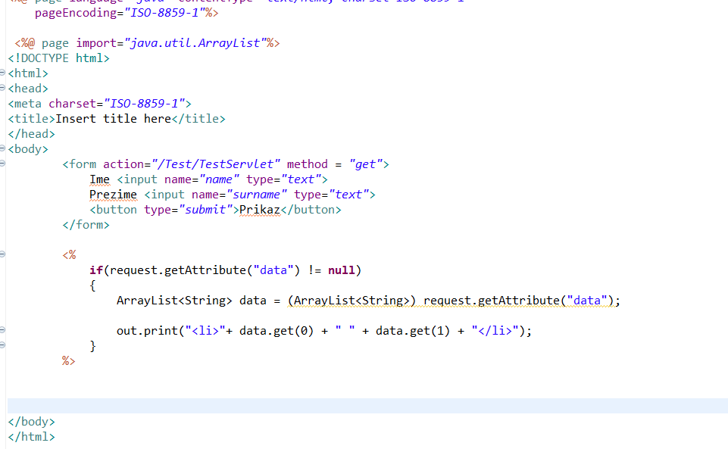
Slanje podataka na servlet

Slide 11
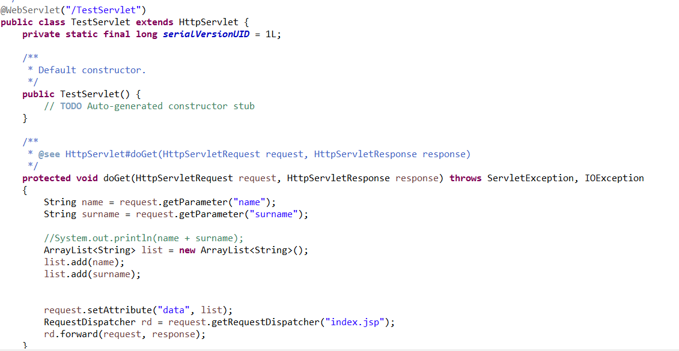
Prihvatanje podataka na servlet i slanje odgovora na jsp stranu

